Slide 1
Tena Banjeglav

Slide 2
Karta logora na istočnoj jadranskoj obali
Logori:
Lovran
Rijeka
Bakar
Kraljevica
Kampor
Molat
Ugljan
Ošljak
Biograd na Moru
Zlarin
Prevlaka
https://campifascisti.it/

Slide 3
Koncentracijski logor Kampor na Rabu
Otvoren 29. srpnja 1942.
Podijeljen u 4 dijela, kapacitet oko 16 000 ljudi
jako loši uvjeti – močvarno tlo, nema infrastrukture, nema vode, vrlo malo hrane
Velika smrtnost logoraša
Oslobođen 8. rujna 1943., nakon kapitulacije Italije
Osnovana rapska brigada – pet bataljuna

Slide 4
Koncentracijski logor Molat
Osnovan 30. lipnja 1942.
Namjenjen zatvaranju političkih protivnika, pobunjenika i partizana iz okolnih gradova i otoka
Vrlo loši uvjeti – vrućina/hladnoća, nema vode, vrlo malo hrane, bolesti
Mogao je primiti oko 1200 ljudi
Brod Ammiraglio Viotti
Zatvoren 8. rujna 1943., nakon kapitulacije Italije

Slide 5
Ishodi učenja
Ishodi – osnovna škola:
Učenici će biti sposobni:
Imenovati barem 3 fašistička logora na istočnoj jadranskoj obali
Pokazati te logore na zemljovidu
Objasniti barem dva uzroka osnivanja fašističkih logora na istočnoj jadranskoj obali
Opisati uvjete života u logorima Kampor i Molat
Razviti vlastiti stav prema talijanskom fašizmu i njegovom funkcioniranju
Ishodi – srednje škole:
Učenici će biti sposobni:
Navesti i objasniti više uzroka osnivanja talijanskih fašističkih logora na istočnoj jadranskoj obali
Usporediti odnos nacista, fašista i ustaša prema društvenim skupinama koje su bile zatvarane u logore
Analizirati položaj različitih društvenih skupina u fašističkim logorima
Razviti vlastiti stav o fašizmu te fašističkoj vlasti na istočnoj jadranskoj obali

Slide 6
Nastavni sat
Ponavljanje – pomoću pitanja ili rad učenika u parovima →
najvažnije ponoviti:
Koje je teritorije obuhvaćala NDH?
Koji su područja današnje Hrvatske bila pod talijanskom vlašću?
Nabroji barem tri najvažnije odrednice talijanskog fašizma.
Koje društvene skupine su nacisti i ustaše zatvarali u logore?
Motivacija – osobne priče/rad na izvorima
Moguće je započeti s fotografijom ili početkom intervjua nekog od zatočenika fašističkih logora, koja bi se onda razvijala kroz sat
Npr. Fotografija Elvire Kohn, početak intervjua Eve Akerman, i dr.
Glavni dio sata – najvažnije spomenuti: Rimske ugovore, pokušaji talijanizacije slavenskog stanovništva (talijanski kao službeni jezik, promjena imena i prezimena, zatvaranje svih slavenskih organizacija, klubova, itd), rasni zakoni i koje društvene grupe su se zatvarale u logore, uzroke njihova osnivanja, uvod u povijest logora Kampor i Molat
Samostalni/grupni rad učenika na izvorima – samostalno istraživanje o funkcioniranju logora, uvjetima života u logoru, osobnim pričama logoraša, itd.

Slide 7
Dostupni izvori
Koncentracijski logor Kampor (Rab), 27. srpnja 1942. – 8. rujna 1943 – YouTube – kratki video (7:25) minuta, koji može služiti kao uvod u osnivanje i funkcioniranje logora Kampor ili može biti dio obrade novog gradiva
Intevjui iz zbirke Osobnih sjećanja - http://www.osobnasjecanja.hr/
Relevantni intervjui:
Eva Akerman - Eva Akerman - video - osobnasjecanja.hr
Dragica Vajnberger - Dragica Vajnberger - video - osobnasjecanja.hr
Slavko Malnar - Slavko Malnar - video - osobnasjecanja.hr
I campi fascisti - I CAMPI FASCISTI - Dalle guerre in Africa alla Repubblica di Salò
Svjedočanstva - I CAMPI FASCISTI - Dalle guerre in Africa alla Repubblica di Salò
Fotografije - I CAMPI FASCISTI - Dalle guerre in Africa alla Repubblica di Salò

Slide 8
Dostupni izvori
Čuvari žlice/Guardians of the Spoon - Guardians of the spoon – Guardians of the spoon
Knjiga – fotografije i svjedočanstva - The Book – Guardians of the spoon
USC Shoa Foundation – Iwitness platforma - Search | IWitness (usc.edu)
Centropa - https://www.centropa.org/
Elvira Kohn - elvira kohn | Centropa

Slide 9
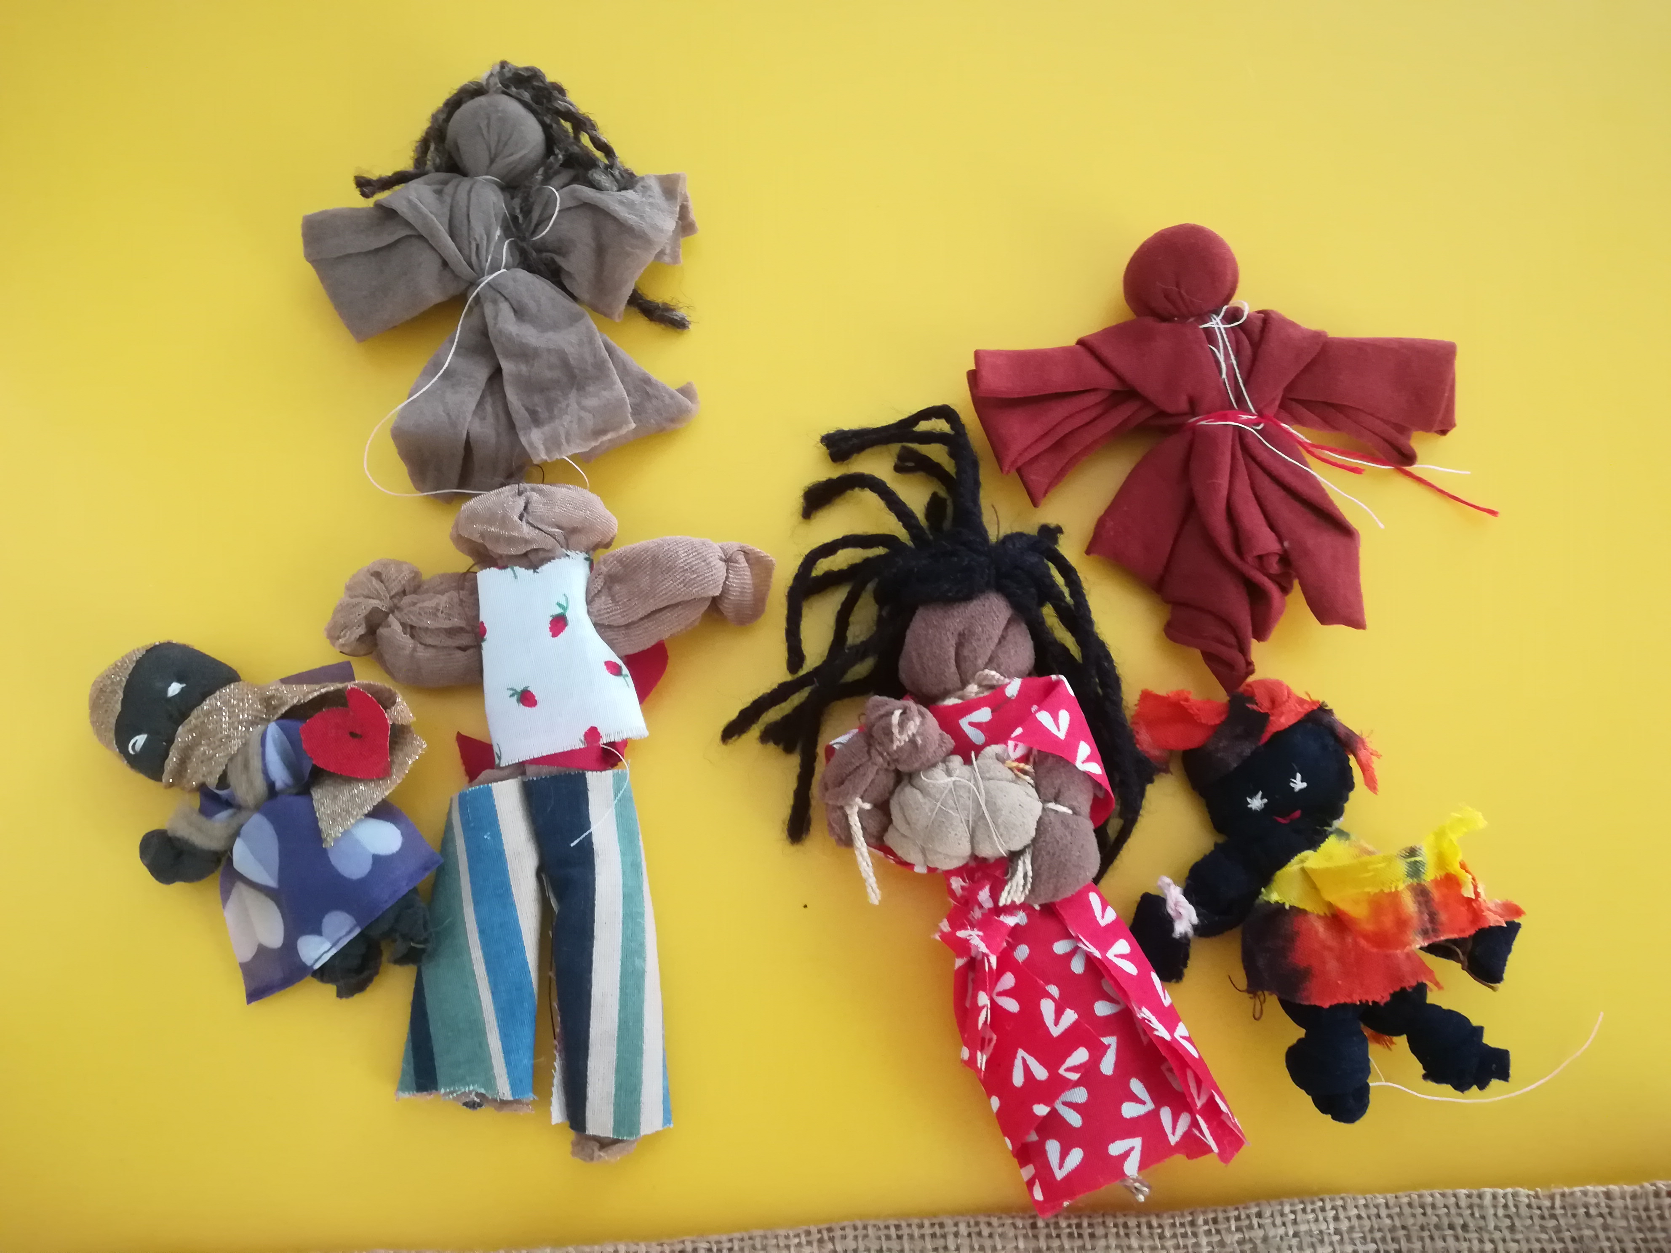
Radionica „Fašistički logori na jadranskoj obali”
Zadatak je osmisliti i izraditi lik koji ćete na kraju zalijepiti na fotografiju. Dakle, prvo dobro pogledajte fotografiju, pročitajte njezin opis i osmislite lik koji ćete na nju dodati. Tko je taj lik, kako se zove, što on radi, kako se pritom osjeća, o čemu razmišlja. Kada ste sve to osmislili, izradit ćete taj lik i zalijepiti ga na željeno mjesto na fotografiji. Na kraju, kada svi parovi završe s izradom, svatko će prezentirati svoju lutkicu, ispričat će njezinu priču prema gore navedenim pitanjima.

Slide 10
Hvala na pažnji!
Kontakti:
tena.banjeglav@documenta.hr
Jurica.vitković@documenta.hr
www.documenta.hr

